Slide 1

Федеральная служба по надзору в сфере защиты прав потребителей
и благополучия человека
Управление Роспотребнадзора по Свердловской области
«Результаты деятельности в сфере надзора за табачной и никотинсодержащей продукцией»
Начальник отдела надзора по гигиене питания
и ЗПП на потребительском рынке продуктов питания
Управления Роспотребнадзора по Свердловской области
Шелунцова Наталия Гумаровна
Notes:
«Результаты деятельности в сфере надзора за табачной и никотинсодержащей продукцией Управления Роспотребнадзора по Свердловской области».

Slide 2
Табачная интоксикация является в настоящее время, по признанию ВОЗ, ведущей устранимой причиной смерти для современного человека.
Именно поэтому меры по снижению распространения табакокурения признаны, по критериям стоимости и эффективности, наиболее перспективным направлением профилактики хронических неинфекционных заболеваний, снижения смертности и увеличения продолжительности жизни.
Роспотребнадзор в пределах своих полномочий осуществляет контроль за соответствием табачной и никотинсодержащей продукции обязательным требованиям, и контролирует соблюдение требований Федерального закона от 23 февраля 2013 года № 15-ФЗ «Об охране здоровья граждан от воздействия окружающего табачного дыма, последствий потребления табака или потребления никотинсодержащей продукции»

Slide 3
Оборот табачной и никотинсодержащей продукции регулируется следующими нормативно-правовыми актами:
15-ФЗ «Об охране здоровья граждан от воздействия окружающего табачного дыма и последствий потребления табака» от 23.02.2013 г.;
ТР ТС 035/2014 «Технический регламент на табачную продукцию», утвержденный решением Совета Евразийской Экономической Комиссии от 12.11.2014 года.
268 – ФЗ «Технический регламент на табачную продукцию» от 22.12.2008г.;
Федеральный закон от 13.06.2023 N 203-ФЗ (ред. от 23.05.2025) "О государственном регулировании производства и оборота табачных изделий, табачной продукции, никотинсодержащей продукции и сырья для их производства"
Постановление Правительства РФ от 28.02.2019 N 224 (ред. от 29.12.2025) "Об утверждении Правил маркировки средствами идентификации табачной и никотинсодержащей продукции и организации прослеживаемости табачной и никотинсодержащей продукции и сырья для производства такой продукции, а также об особенностях внедрения государственной информационной системы мониторинга за оборотом товаров, подлежащих обязательной маркировке средствами идентификации, в отношении табачной и никотинсодержащей продукции«
Федеральный закон от 27.12.2002 N 184-ФЗ "О техническом регулировании"

Slide 4
Результаты надзора за табачной и никотинсодержащей продукцией
Нарушения ОТ.
•отсутствие знака о запрете курения
•продажа табачных изделий на расстоянии менее 100 метров от границ ОУ;
•нарушение запрета курения табака на отдельных территориях, в помещениях и на объектах, на рабочих местах и зонах;
•продажа табачных изделий без оформленного перечня;
•продажа табачной продукции без маркировки СИ;
•непредставление, нарушение порядка и сроков представления сведений либо представление неполных, недостоверных сведений оператору ГИС МТ;
•продажа табачной продукции с выкладкой и демонстрацией в торговом объекте;
•отсутствие информации о продавце
•стимулирование продажи и др.
Notes:
4
Надзор за соблюдением требований к табачной и никотинсодержащей продукции и федерального закона № 15-ФЗ "Об охране здоровья граждан от воздействия окружающего табачного дыма и последствий потребления табака» является одним из приоритетных направлений деятельности Управления.
За 2025-истекший период 2026 года соблюдение требований законодательства проверено на 2096 объектах, в 30% выявлены нарушения. При этом в динамике отмечается снижение удельного веса КНМ с выявленными нарушениями в 1 –ом полугодии 2026 года в сравнении с предшествующими годами.
Наибольшая доля КНМ с оценкой соблюдения данной группы товаров проводится во внеплановом порядке по основаниям: выявление соответствия объекта контроля параметрам, утвержденным ИР; наличие у КНО сведений об осуществлении деятельности КЛ без регистрации в системе ГИС МТ; нарушения по передаче информации в ГИС МТ и как следствие наличие большого количества отклонений.
При проведении КНМ наиболее часто выявляются нарушения:
•отсутствие знака о запрете курения
•продажа табачных изделий на расстоянии менее ста метров от границ образовательного учреждения;
•нарушение запрета курения табака на отдельных территориях, в помещениях и на объектах, на рабочих местах и зонах,
•продажа табачных изделий без оформленного перечня;
•продажа табачной продукции без маркировки средствами идентификации;
•непредставление сведений, нарушение порядка и сроков представления сведений либо представление неполных , недостоверных сведений оператору ГИС МТ;
•продажа табачной продукции с выкладкой и демонстрацией в торговом объекте
отсутствие информации о продавце
стимулирование продажи табачной продукции и др.

Slide 5
Удельный вес забракованной табачной и никотинсодержащей продукции (%)
Notes:
За 2025-истекший период 2026 года забраковано 93 % продукции, несоответствующей ОТ от количества проинспектированной (10,8 тысяч единиц). В динамике отмечается увеличение удельного веса забракованной продукции - в 1 –ом полугодии 2026 года – до 88 % в сравнении с предыдущими годами.
Основными причинами забраковки продукции послужило нарушение требований к маркировке и отсутствие сопроводительных документов.

Slide 6
Принятые меры
Мера | 2024г. | 2025г. | 1 кв. 2026г.
Количество составленных протоколов | 261 | 293 | 90
Количество постановлений о штрафах Управления | 131 | 259 | 59
Сумма штрафов, млн руб | 1,67 | 7,9б | 1,48
Направлено заявлений в суд о признании информации в сети Интернет о дистанционной продаже табачной продукции незаконной, из них удовлетворено | 26/11 | 44/42 | 22/21
Направлено исков в защиту неопределенного круга лиц по фактам продажи табачной продукции с нарушениями требований действующего законодательства, из них удовлетворено | 31/25 | 29/27 | 13/7
Notes:
По выявленным нарушениям Управлением применяется весь спектр мер в рамках возложенных полномочий. Так за 2025 – истекший период 2026 года год
- составлено 383 протокола об административном правонарушении;
вынесено 318 постановлений о привлечении виновных лиц к административной ответственности в виде штрафов на сумму 9,4 млн рублей;
- направлено 66 исков в суд о признании незаконной информации в сети Интернет о дистанционной продаже табачной продукции, удовлетворено 63, остальные в стадии рассмотрения;
- направлено 42 иска в защиту неопределенного круга лиц по фактам продажи табачной продукции на расстоянии менее 100м от образовательных учреждений, удовлетворено 34, остальные в стадии рассмотрения.

Slide 7
Постановления Правительства Российской Федерации от 28.02.2019г. № 224
«Об утверждении правил маркировки табачной продукции средствами идентификации и особенностях внедрения государственной информационной системы мониторинга за оборотом товаров, подлежащих обязательной маркировке средствами идентификации, в отношении табачной продукции»
Поручение Роспотребнадзора по цифровой маркировке товаров
- проведено 538 контрольных (надзорных) мероприятий
- забраковано 62% проинспектированной табачной и никотинсодержащей продукции, несоответствующей обязательным требованиям
- вынесено 118 постановлений о штрафе на сумму
4, 460 млн. руб.
- по 195 мероприятиям выявлены нарушения к маркировке средствами идентификации.
Notes:
Одним из приоритетных направлений деятельности органов Роспотребнадзора является контроль за цифровой маркировкой товаров, к которым относится в числе прочих табачная и никотинсодержащая продукция. Так за период 2025 – истекший период 2026г. Управлением проведено 538 КНМ (это внеплановые КНМ в сфере ЗПП – по основаниям - выявление ИР; новые полномочия в соответствии с 248-ФЗ (отсутствие регистрации в ГИС МТ, реализация товаров с нарушением ОТ в сфере цифровой маркировки).
В 195 КНМ выявлены нарушения к маркировке СИ (36 %).
Забраковано 62% проинспектированной табачной и никотинсодержащей продукции, несоответствующей обязательным требованиям (высокий уровень забраковки обусловлен проведением КНМ в отношении изначально недобросовестных участников рынка).
В отношении виновных лиц приняты меры в рамках возложенных полномочий.

Slide 8
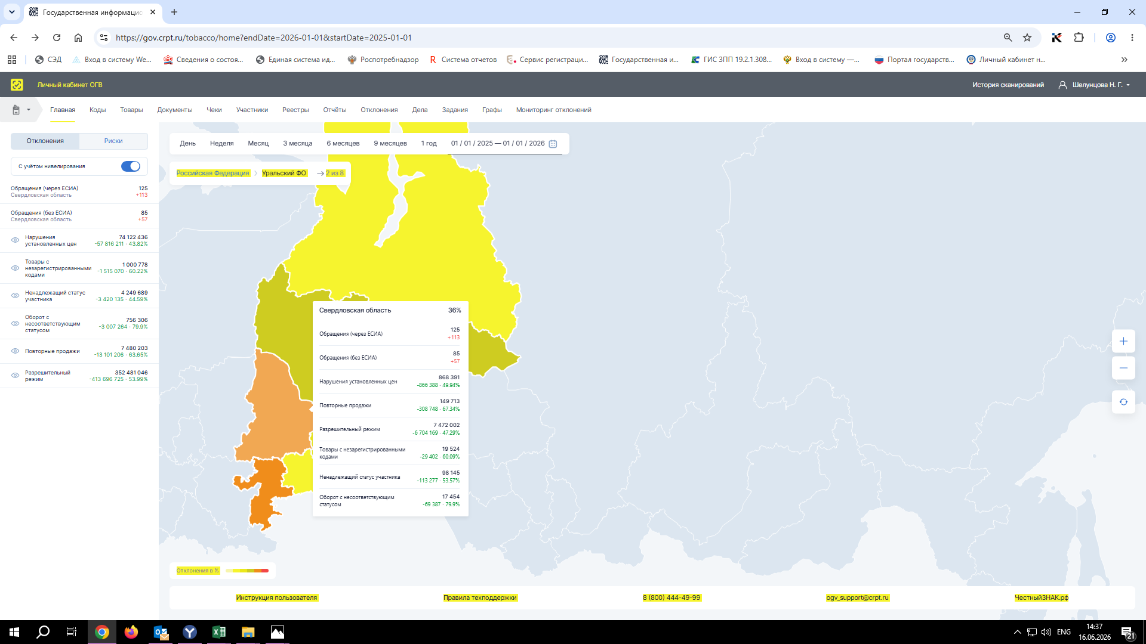
Эффективность контроля за цифровой маркировкой табачной и никотинсодержащей продукции
Товарная группа | 1 квартал 2025 г. |  | 4 квартал 2025 г. |  | 1 квартал 2026 г. |  | Во сколько раз снизился показатель 1 квартала 2025 к 1 кварталу 2026 |  | Примечание
 | абс. знач. | отн. Знач (на 1000 продаж) | абс. знач. | отн. Знач (на 1000 продаж) | абс. знач. | отн. Знач (на 1000 продаж) | абс. знач. | отн. Знач (на 1000 продаж)
Табачная и никотинсодержащая продукция | 235717 | 9,52 | 141489 | 3,49 | 78297 | 2,32 | 3,01 | 4,1 | динамика положительная (снижение отклонений в относительных и абсолютных значениях)
Notes:
Эффективность проведения КНМ в данной сфере подтверждают данные и снижении количества отклонений по данной группе товаров в целом при проведении анализа информации в системе «Честный знак, в частности: в 1 полугодии 2026 года зарегистрировано снижение количества отклонений в 3 раза в сравнении с 1 полугодием 2025 года по разрешительному режиму при продаже товара на кассе.

Slide 9
С 1 сентября 2026 года с вступлением в силу Федерального закона от 02.05.2026 №120-ФЗ «О внесении изменений в Кодекс Российской Федерации об административных правонарушениях» начинает действовать механизм автоматического привлечения к ответственности за нарушения правил маркировки товаров на основании данных, которые поступают из государственной информационной системы мониторинга за оборотом товаров, подлежащих обязательной маркировке средствами идентификации.
Положения о государственной информационной системе мониторинга за оборотом товаров, подлежащих обязательной маркировке средствами идентификации, закреплены в ст. 20.1 Федерального закона от 28 декабря 2009 г. № 381-ФЗ "Об основах государственного регулирования торговой деятельности в Российской Федерации".
Участники оборота товаров, подлежащих обязательной маркировке средствами идентификации, несут ответственность за полноту, достоверность и своевременность передачи ими данных об обороте таких товаров в информационную систему мониторинга.
Механизм автоматического привлечения
к административной ответственности («автоштрафы»)
Notes:
Механизм автоматического привлечения к административной ответственности («автоштрафы»).
С 1 сентября 2026 года с вступлением в силу Федерального закона от 02.05.2026 №120-ФЗ «О внесении изменений в Кодекс Российской Федерации об административных правонарушениях» начинает действовать механизм автоматического привлечения к ответственности за нарушения правил маркировки товаров на основании данных, которые поступают из государственной информационной системы мониторинга за оборотом товаров, подлежащих обязательной маркировке средствами идентификации.
Положения о государственной информационной системе мониторинга за оборотом товаров, подлежащих обязательной маркировке средствами идентификации, закреплены в ст. 20.1 Федерального закона от 28 декабря 2009 г. № 381-ФЗ "Об основах государственного регулирования торговой деятельности в Российской Федерации".
Участники оборота товаров, подлежащих обязательной маркировке средствами идентификации, несут ответственность за полноту, достоверность и своевременность передачи ими данных об обороте таких товаров в информационную систему мониторинга.

Slide 10
Автоматическое привлечение к ответственности предусмотрено в следующих случаях:
-для табачной продукции, никотинсодержащей продукции и устройств для её потребления:
1) продавец не зарегистрирован в системе маркировки— штраф 50 тысяч рублей (КоАП дополняется новой ст. 15.12.2).
2) продавец не обеспечил исполнение установленного запрета продажи табачной продукции ниже или выше максимальной розничной цены на табачную продукцию и никотинсодержащей продукции ниже минимальной цены после получения им информации о введении такого запрета из ГИС МТ. Размер штрафа зависит от объёма продаж:
• до 100 единиц в день — 5 тысяч рублей
• до 1000 единиц — 50 тысяч рублей
• более 1000 единиц — 500 тысяч рублей
(изменения вносятся в ст.ст. 14.3.1, 14.6 КоАП)
- для всех товарных групп, где предусмотрен срок годности:
3) продавец допустил продажу просроченной продукции, подлежащей обязательной маркировке после получения им информации о введении такого запрета из ГИС МТ. За каждую проданную единицу товара с истёкшим сроком годности индивидуальному предпринимателю придётся заплатить штраф в размере 10 тысяч рублей, а юридическим лицам — 20 тысяч рублей (изменения вносятся в ст. 14.43 КоАП РФ).
Механизм автоматического привлечения к административной ответственности («автоштрафы»)
Notes:
Механизм автоматического привлечения к административной ответственности («автоштрафы»). Автоматическое привлечение к ответственности предусмотрено в следующих случаях:
-для табачной продукции, никотинсодержащей продукции и устройств для её потребления:
1) продавец не зарегистрирован в системе маркировки— штраф 50 тысяч рублей (КоАП дополняется новой ст. 15.12.2).
2) продавец не обеспечил исполнение установленного запрета продажи табачной продукции ниже или выше максимальной розничной цены на табачную продукцию и никотинсодержащей продукции ниже минимальной цены после получения им информации о введении такого запрета из ГИС МТ. Размер штрафа зависит от объёма продаж:
- до 100 единиц в день — 5 тысяч рублей
- до 1000 единиц — 50 тысяч рублей
- более 1000 единиц — 500 тысяч рублей
(изменения вносятся в ст.ст. 14.3.1, 14.6 КоАП)
- для всех товарных групп, где предусмотрен срок годности:
3) продавец допустил продажу просроченной продукции, подлежащей обязательной маркировке после получения им информации о введении такого запрета из ГИС МТ. За каждую проданную единицу товара с истёкшим сроком годности индивидуальному предпринимателю придётся заплатить штраф в размере 10 тысяч рублей, а юридическим лицам — 20 тысяч рублей (изменения вносятся в ст. 14.43 КоАП РФ).

Slide 11
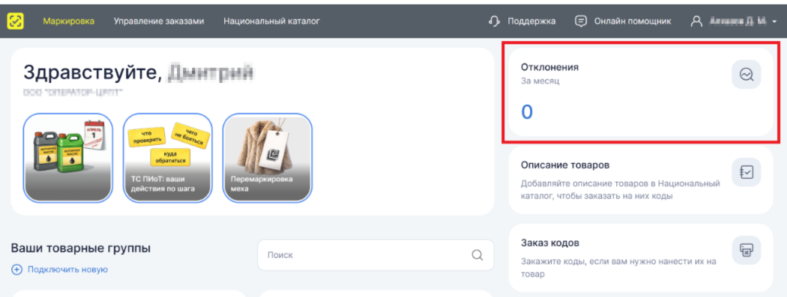
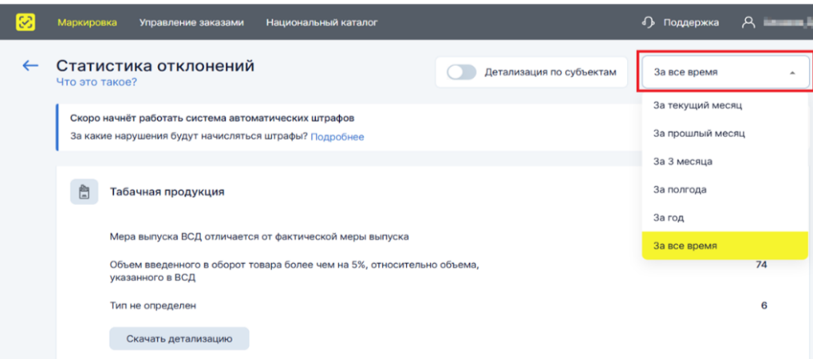
Особенности процедуры привлечения к ответственности
РОЗНИЦА
Передача сведений по обороту товаров в ГИС МТ
ГИС МТ
Анализ сведений
ГИС МТ
Формирование постановления об административном правонарушении
РОСПОТРЕБНАДЗОР
Подписание постановления об административном правонарушении
РОЗНИЦА
Оплата штрафа

Slide 12
Профилактика нарушений
Рекомендации, направленные на предотвращении нарушения обязательных требований:
• Проверить регистрацию в ГИС МТ;
Убедиться, что все товарные группы подключены и активны в личном кабинете;
• Настроить кассовое оборудование и учётное ПО для корректной работы с разрешительным режимом;
• Использовать сервисы предварительного информирования и анализа отклонений в личных кабинетах для устранения ошибок до начала их автоматической фиксации;
Проверить систему контроля сроков годности товаров.
Notes:
Профилактика нарушений.
Рекомендации, направленные на предотвращении нарушения обязательных требований:
• Проверить регистрацию в ГИС МТ;
Убедиться, что все товарные группы подключены и активны в личном кабинете;
•Настроить кассовое оборудование и учётное ПО для корректной работы с разрешительным режимом;
•Использовать сервисы предварительного информирования и анализа отклонений в личных кабинетах для устранения ошибок до начала их автоматической фиксации;
Проверить систему контроля сроков годности товаров.

Slide 13
Сервисы профилактики нарушений
Как просмотреть нарушения, которые были выявлены по чекам по разрешительному режиму- https://markirovka.ru/knowledge/tovarnye-gruppy/antiseptiki/kak-prosmotret-narusheniya-kotorye-byli-vyyavleny-po-chekam-po-razreshitelnomu-rezhimu
Инструкция по работе с функциональностью «Статистика отклонений» в ГосГИС МТ- https://docs.crpt.ru/gismt/Инструкция_по_работе_с_СУН/
видеоинструкция по работе с отклонениями – https://rutube.ru/video/8c1a56c7c58d596e93e595060b6a8e43/
Сайт «Честное сообщество» (иные вопросы при обороте и реализации товаров, подлежащих обязательной маркировке средствами идентификации, инструкции, размещенные сервисом «Честный знак»)- https://markirovka.ru/
Перечень служб технической поддержки -https://markirovka.ru/community/rezhim-proverok-na-kassakh/perechen-sluzhb-tekhnicheskoy-podderzhki
Notes:
Сервисы профилактики нарушений

Slide 14
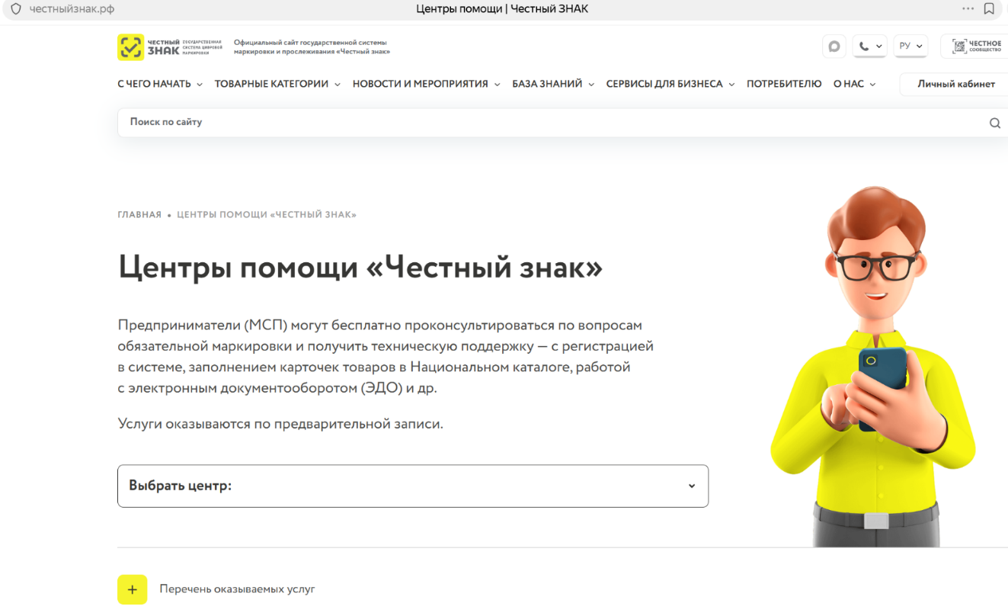
Центры помощи «Честный знак»
ООО «Оператор – ЦРПТ» созданы Центры консультирования для малого и среднего предпринимательства по вопросам маркировки товаров средствами идентификации.
На территории Свердловской области Центр консультирования расположен по адресу: 620075, г. Екатеринбург, ул. Восточная, стр. 7Д.
Телефон для записи на консультацию: 7 (800) 500-77-85.
С перечнем оказываемых услуг можно ознакомится на сайте https://честныйзнак.рф/help-centers/.
Notes:
Центры помощи «Честный знак»

Slide 15
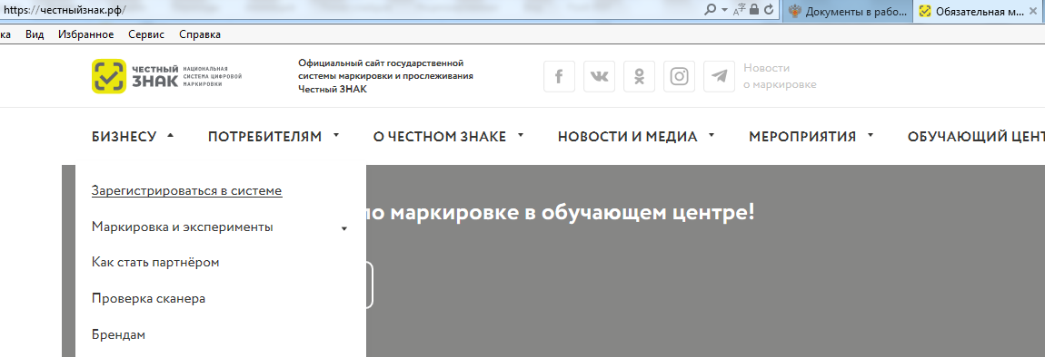
Честный знак (оператор- ООО «Центр развития перспективных технологий »)
Центр развития перспективных технологий – оператор Системы маркировки
https://честныйзнак.рф/
Служба технической поддержки
support@crpt.ru
8 800 222 1523
Notes:
Честный знак (оператор- ООО «Центр развития перспективных технологий ») - контакты

Slide 16

Благодарю за внимание!
Notes:
16

